Slide 1
Подготовка к написанию сочинения-рассуждения
Урок развития речи в 11 классе
Автор: Пятченков Максим Викторович,
учитель МБОУ СОШ № 16 города Смоленска

Slide 2
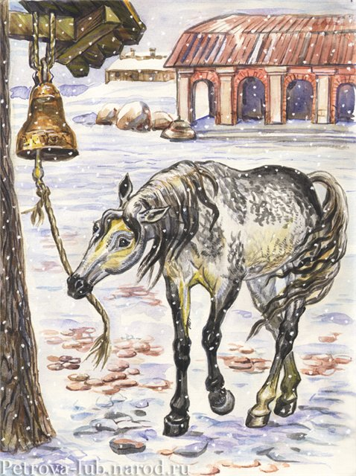
Слепая лошадь

Slide 3
Эпиграф
Праведный имеет сожаление к жизни скота своего, сердце же нечестивых жестоко
Притчи Соломона, 12-10

Slide 4
Композиция сочинения
Проблема
Комментарий к проблеме
Позиция автора
Собственное мнение
Аргумент 1
Аргумент 2
Вывод

Slide 5
Слепая лошадь
Проблема
Нравственная проблема духовной жизни человека – доброта и жестокость

Slide 6
Клише для комментирования проблемы
Проблема добра и жестокости - одна из актуальных проблем нашего времени. Она имеет многовековую историю. Каждый из нас не раз сталкивался с этой проблемой.
Поступок героя свидетельствует о том, что…
Автор осуждает поступок героя…
Автор заставляет читателя задуматься о …

Slide 7
Клише для комментирования проблемы
Автор…
Отмечает; описывает; приводит пример того, как; доказывает; убеждает; приходит к выводу

Slide 8
Позиция автора
Автор не согласен с героем
Автор осуждает поведение героя

Slide 9
Аргументация собственной позиции
Собственное мнение
Необходимо заявить о своем мнении: я согласен (не согласен) с автором….
Ваша позиция должна быть сформулирована в отдельном предложении
Позиция должна быть подкреплена двумя аргументами

Slide 10
Аргументация
Аргументы – это основания, доводы, подтверж-дающие или опровергающие какую-либо мысль.
Аргумент 1
Мою позицию подтверждают и многочисленные примеры из художественной литературы. Вспомним повесть Виталия Закруткина «Матерь Человеческая»…

Slide 11
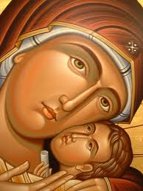
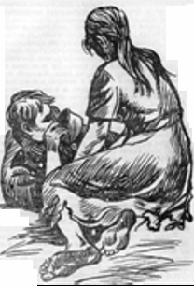
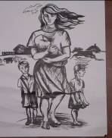
«Матерь Человеческая»

Slide 12
Аргументация
Аргумент 2
В качестве примера можно привести случай, описанный в музыкальной композиции Светланы Копыловой «Про кота»….

Slide 13
Вывод
«Возлюби ближнего своего…». Ближним может быть не только человек, но и любое живое существо, нуждающееся в тепле, внимании, заботе, любви. Чтобы наше сердце не остыло, мы должны помнить об этом.

Slide 14
Подготовка к написанию сочинения-рассуждения
Урок развития речи в 11 классе

Slide 15
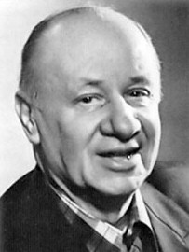
Виктор Сергеевич Розов
1913-2004
Русский советский драматург

Slide 16
Вступление. Определение проблемы
1 вариант. Сочинение начинается с лирического отступления о счастье
Счастье.... Весь мир занят поиском ответа на вопрос: «В чем заключается счастье?" Но, увы, люди не могут сойтись на едином мнении, так как каждый человек на определенном этапе жизни понимает счастье по-разному...

Slide 17
Вступление. Определение проблемы
2 вариант. Сочинение начинается с формулировки проблемы.
Проблема, которую освещает автор в этом тексте, волнует людей уже не одно столетие, но каждый раз открывается с новой силой: где же его искать это счастье? Счастье для меня заключается в здоровье и благополучии моей семьи. Гармония внутри семьи, любовь, взаимопонимание. Что еще нужно для полного счастья?

Slide 18
Вступление. Определение проблемы
3 вариант. Сочинение начинается с цитаты о счастье.
«Тот счастлив, кто счастлив у себя дома», - писал Л. Н. Толстой.
Что может сравниться со счастьем в доме?

Slide 19
Вступление. Определение проблемы
4 вариант. Сочинение начинается с собственной позиции.
Кроме самого тебя, никто не сделает твою жизнь счастливой. Ты – творец своего счастья и своей жизни. Чтобы стать счастливым, нужно «вникнуть в самого себя», найти гармонию в себе. Думаю, это и хотел сказать автор.

Slide 20
Клише для выражения авторской позиции
Для выражения авторской позиции даем цепочку возможных синтаксических конструкций:
Автор анализирует, подчеркивает, излагает, обращает наше внимание. В тексте содержится, излагается, ставится проблема. Для меня интересным, полезным, неожиданным... было. Не могу не согласиться с автором. С одной стороны..., с другой...

Slide 21
Авторская позиция
Автор подчеркивает, что именно духовное здоровье, внутренняя гармония, оптимизм и вера в себя делают человека счастливым.
Автор считает, чтобы стать счастливым, нужно найти гармонию в самом себе, найти свое призвание в жизни..

Slide 22
Аргументация собственной позиции
Собственное мнение
Для аргументации собственного мнения используем опорные синтаксические конструкции:
Авторская позиция мне (близка, вполне понятна); я полагаю (разделю, не сомневаюсь, утверждаю, каждому понятно, очевидно); ответ прост и сложен, прост, потому что…, сложен, потому что…

Slide 23
Аргументация
1 аргумент (логическое суждение):
Жизнь – это целый путь, целое испытание на пути к счастью. Он сложен и тернист, его дорога полна хитрых ловушек и обманов, что заставляет путника падать, сбиваться с пути, но тот, кто истинно стремится к этой цели, непременно найдет свое счастье, потому что «люди хотят быть счастливыми – это их естественная потребность».

Slide 24
Аргументация
Пример из художественного произведения:
Пьер Безухов в романе-эпопее «Война и мир» ощутил счастье, когда отказался от праздной и бездуховной жизни. Он обрел внутреннюю гармонию в любви к Наташе Ростовой

Slide 25
Аргументация
Пример из художественного произведения:
А вот в «Вишневом саде» А. П. Чехова все выглядит иначе. Раневская, имея и дом, и сад, не смогла обрести душевной гармонии, она не ощущает счастья.

Slide 26
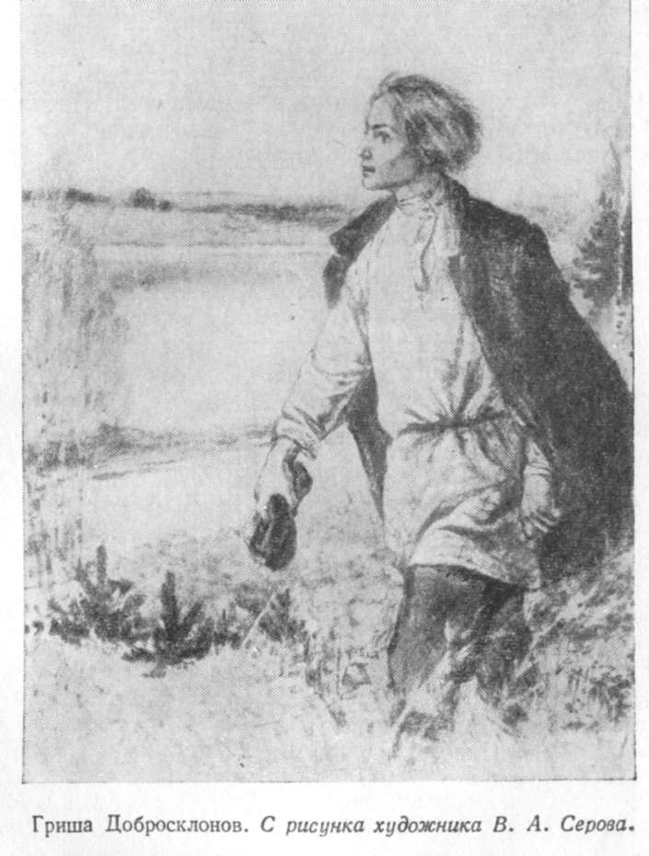
Аргументация
Пример из художественного произведения:
Гриша Добросклонов из поэмы Н. А. Некрасова «Кому на Руси жить хорошо» считает, что быть счастливым может человек, стремящийся не к личному благополучию, а к достижению общественно значимых целей – освобождению от крепостной зависимости народа

Slide 27
Аргументация
Пример из художественного произведения:
И.А. Бунин в стихотворении «Вечер» говорит о том, что счастье внутри человека, нужно только научиться это видеть:
О счастье мы всегда лишь вспоминаем.
А счастье всюду. Может быть, оно
Вот этот сад осенний за сараем
И чистый воздух, льющийся в окно...
Гул молотилки слышен на гумне...
Я вижу, слышу, счастлив. Всё во мне.

Slide 28
Заключительная часть
1) концовка-вывод (сжатый в несколько строк итог всего со­чинения),
2) концовка-ответ (энергичный ответ на вопрос, поставлен­ный в начале сочинения),
3) концовка-цитата (яркая цитата, содержащая в себе суть идеи сочинения)

Slide 29
Заключительная часть
Человечество всегда будет интересоваться вопросом, что же такое счастье… «Битва «за честного малого» в себе, иначе – беда». Может быть, этот текст и конкретно данная фраза заставит посмотреть многих из нас на себя с другой стороны и направит на верный, ведущий к счастью путь…

Slide 30
Подготовка к написанию сочинения-рассуждения
Урок развития речи в 11 классе

Slide 31
Притча «Сердце матери»

Slide 32
Вступление. Определение проблемы
Материнская любовь…Как много о ней сказано, написано, спето…Что может быть на свете сильнее этого чувства? Она, как и материнская молитва, помогает детям в самые трудные моменты жизни. Ярчайшим примером этого является данная притча.

Slide 33
Вступление. Определение проблемы
Любовь матери… В этом чувстве заложена огромная сила, свет, забота. Оно наполняет мир маленького человека радостью, целостностью. Материнская любовь – это сознательная или бессознательная самоотдача, посвящение себя, соприсутствие. Чувство матери – это чистый, тихий свет, который освещает собой мир. Любовь матери – это дающая силы, возрождающая энергия.

Slide 34
Авторская позиция
В притче с трепетом говорится о силе и нежности материнских чувств, о любви матери, которая способна пожертвовать даже своей жизнью ради детей.

Slide 35
Аргументация собственной позиции
Несомненно, притча о матери-березе не может оставить равнодушным ни одного человека, ведь мать - это тот человек, который в любую минуту нашей жизни утешит, поймет и простит. Любовь ее - великая сила, которая помогает нам в самые тяжелые мгновения жизни.

Slide 36
Аргументация
Актуальность подобной проблемы не подлежит сомнению: многие классики русской литературы затрагивали ее в своих произведениях.

Slide 37
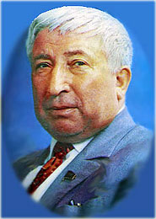
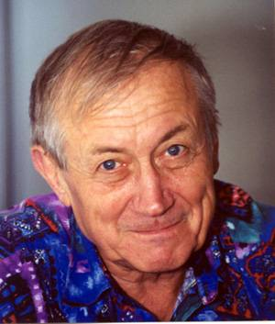
Аргументация
Об этом очень проникновенно писали в стихах Расул Гамзатов и Евгений Евтушенко.

Slide 38
Аргументация
Стихотворение Евгения Евтушенко называется «Молитва матери». В комнате матери нет иконы, Она не бьет никому челом, Ни ранним утром, Ни перед сном Не отвешивает поклоны. Но светлую эту молитву Мы видим в ее глазах, Она звучит в ее голосе Денно и нощно. Поэт находит самые проникновенные интонации, чтобы передать силу материнской любви, оберегающей детей.

Slide 39
Аргументация
А лирический герой Расула Гамзатова в стихотворении «Матери» горько сетует о том, как мало внимания уделял своей матери, часто огорчал ее резкими словами, своевольными поступками, не часто говорил добрые слова, редко о ней думал и даже забывал о ее существовании:
И моего так в жизни мало Вниманья чувствовала ты…
… Сожмется сердце: «Неужели Я начал маму забывать?!»

Slide 40
Аргументация
Когда мама с нами, мы даже не задумываемся о том, что будет тогда, когда ее не будет рядом. Мы, дети, не всегда понимаем и ценим ту щедрость и самоотверженность, любовь и верность, которые дарит нам мать. Таких примеров в литературе и жизни, к сожалению, тоже много.

Slide 41
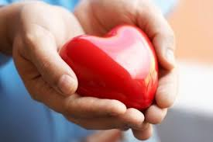
Аргументация
Например, в стихотворении Дмитрия Кедрина «Сердце» говорится о том, как юноша по просьбе своей возлюбленной несет ей сердце матери на цветном рушнике.

Slide 42
Аргументация
Проблема взаимоотношений между родителями и детьми – вечная. Не случайно одна из библейских заповедей гласит: «Почитай отца твоего и мать твою, чтобы тебе было хорошо и чтобы продлились дни твои на земле, которую Господь, Бог твой, даёт тебе». Эта пятая заповедь учит почитать родителей, любить их, быть к ним почтительными, не оскорблять, помогать во всем, заботиться о них, особенно в старости.

Slide 43
Аргументация
Литература во все времена поднимала эту важную проблему. В романе Л.Н. Толстого «Война и мир» мы видим княжну Марью Болконскую, живущую в имении Лысые горы со своим отцом, Николаем Андреевичем Болконским. Отец стар, строг с ней, часто брюзглив и груб. Но княжна Марья покорно переносит поведение своего отца, его издевки и насмешки над ней, потому что бесконечно его любит и понимает, что причина его несправедливого к ней отношения – бессилие перед старостью. Она умная, романтичная и религиозная девушка, абсолютно цельная личность. Ее отношение к отцу – пример безграничной христианской любви и преданности.

Slide 44
Аргументация
О родительской любви писали не только писатели, поэты, но и композиторы, художники. Яркими примерами являются музыкальная композиция Светланы Копыловой «У моря», картина Рембрандта «Возвращение блудного сына».

Slide 45
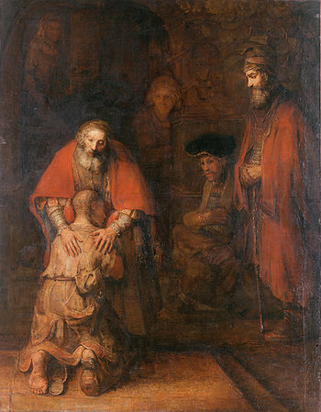
Рембрандт Харменс ван Рейн.
«Возвращение блудного сына»

Slide 46
Заключительная часть
1) концовка-вывод (сжатый в несколько строк итог всего сочинения),
2) концовка-ответ (энергичный ответ на вопрос, поставленный в начале сочинения),
3) концовка-цитата (яркая цитата, содержащая в себе суть идеи сочинения)

